Slide 1
第2讲 进程与线程
张雷
zhangl@nju.edu.cn
南京大学计算机科学与技术系

Slide 2
主要内容
进程与线程基本概念
进程与线程基本概念
Linux进程的描述与管理
Linux内核通用链表
Linux线程编程技术
Linux进程的实现机制
Linux线程的实现机制

Slide 3
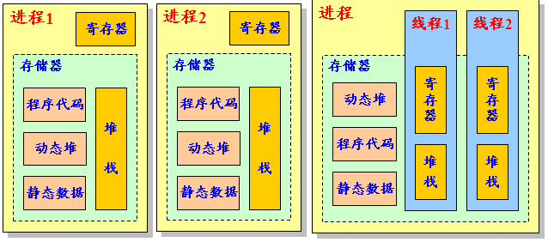
进程及线程基本定义
进程（process）
  处于执行期的程序及其所包含资源的总称
    程序：可执行程序代码、数据
    资源：打开文件、挂起信号、地址空间、数据段等
线程（thread）
  进程中活动的对象
    有独立的程序计数器、进程栈及一组进程寄存器
    节省主存、减少管理开销、快速切换
进程与线程基本概念

Slide 4
进程与线程的区别
从形态角度
  一个进程可包含一个或多个线程
从调度角度
  进程是资源分配的基本单位
  线程是处理器调度的独立单位
从虚拟化角度
  进程提供两种虚拟机制
    虚拟处理器：进程独享处理器的假象
    虚拟内存：进程拥有系统内所有内存资源的假象
  线程之间可共享虚拟内存，但各自拥有独立虚拟处理器
进程与线程基本概念
对Linux系统而言，线程只是一种特殊的进程！

Slide 5
Linux的线程
其他多线程操作系统
  通过两种数据结构来表示线程和进程：进程表项和线程表项
  每个进程表项可以指向若干个线程表项，调度器在进程的时间片内再调度线程
Linux系统
  从内核角度，没有线程概念，所有线程当进程来实现
  线程被视为与其他进程共享某些资源的进程，都有自己的进程描述符task_struct
  内核没有针对线程的调度算法或数据结构
Linux线程的实现机制

Slide 6
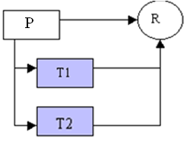
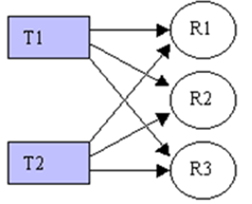
Linux的线程描述机制
举例（包含两个线程的进程）
  对于非Linux系统
    有一个包含两个不同线程指针的进程描述符
    每个线程指针描述其独占资源
  对于Linux系统
    创建两个进程并分配两个普通task_struct结构
    建立两个进程时只要指定它们共享的某些资源
Linux线程的实现机制
非Linux系统
Linux系统

Slide 7
Linux的线程分类
用户线程
  存在于用户空间中，通过线程库来实现
  线程创建和调度都在用户空间进行，以进程为单位调度
  特点
    同一进程内的线程切换不需要转换到内核
    系统调度阻塞问题，不能充分利用多处理器
内核线程
  在内核空间内执行线程的创建、调度和管理
  内核线程的创建和管理慢于用户线程的创建和管理
  特点
    支持多处理器，支持用户进程中的多线程、内核线程切换的速度快
    对用户的线程切换来说，系统开销大
Linux线程的实现机制

Slide 8
Linux内核线程
独立运行在内核空间的标准进程，支持内核在后台执行一些操作
  刷新磁盘高速缓存
  交换出不用的页框
  维护网络链接等待
与普通进程的区别
  只运行在内核态，内核线程没有独立的地址空间（mm指针被设置为NULL）
  每个内核线程执行一个单独的内核函数
  只使用大于PAGE_OFFSET的线性地址空间
Linux线程的实现机制

Slide 9
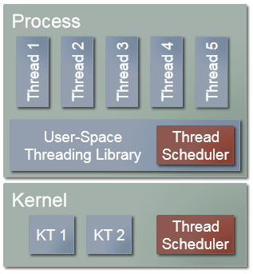
Linux的线程分类
N user threads - M kernel threads
  many-to-one model: GNU pthread library
    one thread blocked, all other threads blocked too
  one-to-one model: Linux
    more expensive thread creation etc.: system calls
  many-to-many model: Win7
    Best? Hard to implement

Slide 10
Process API
fork(): 创建进程
wait(): 等待进程终止
exec()：运行可执行文件
fork-exec

Slide 11
Linux创建进程
int pid = fork();
if (pid == 0) {
exec(“ls");
} else {
waitpid(pid, &status, options);
};
Child process
Parent process
fork is called once, but it returns twice
  identical copy: data, bss, init, stack, heap, text, open file descriptors
  possible return values: 0, child_id, -1

Slide 12
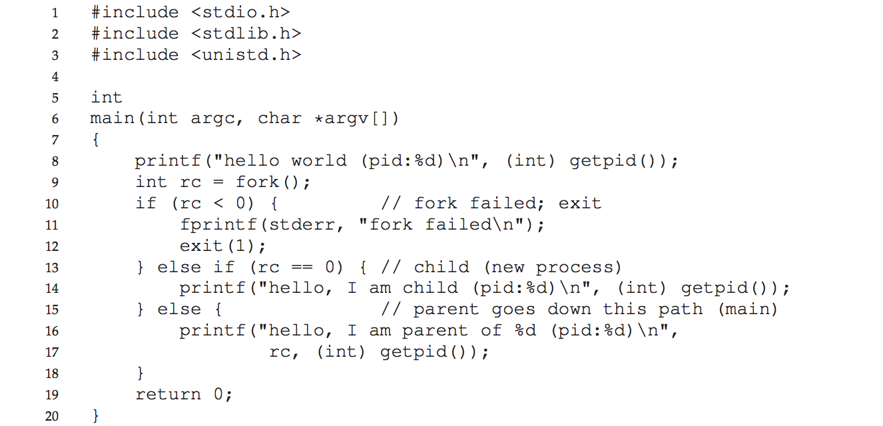
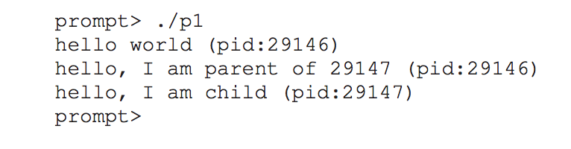
Naïve fork

Slide 13
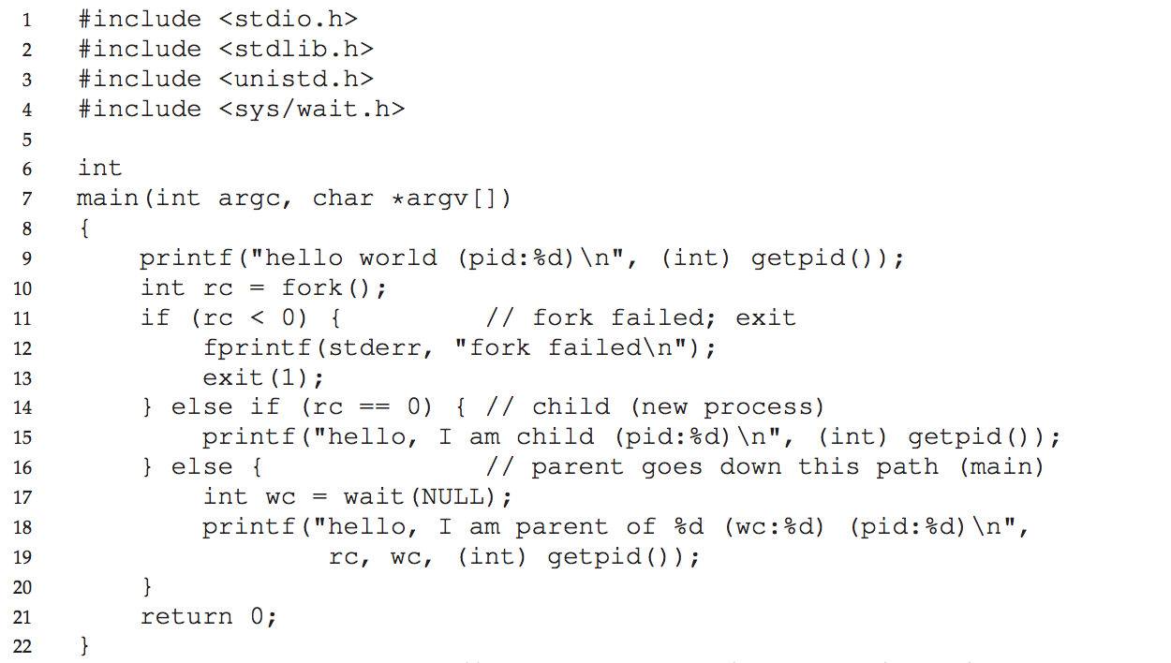
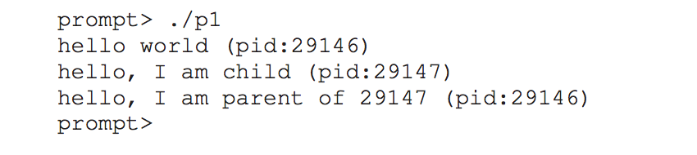
The wait() System Call
parent to wait for a child process to finish

Slide 14
waitpid()
pid_t waitpid(pid_t pid, int *status_ptr, int options);
  pid
  status_ptr
  options
man waitpid

Slide 15
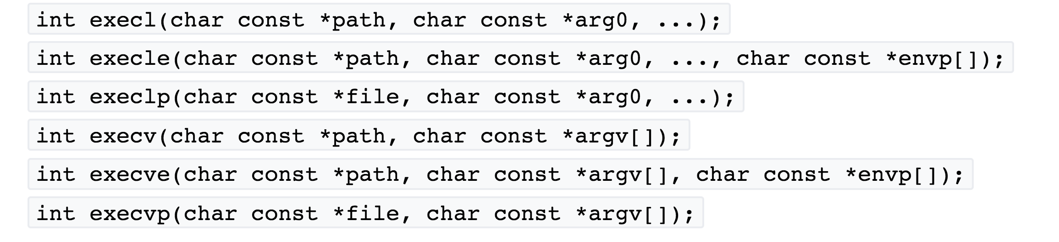
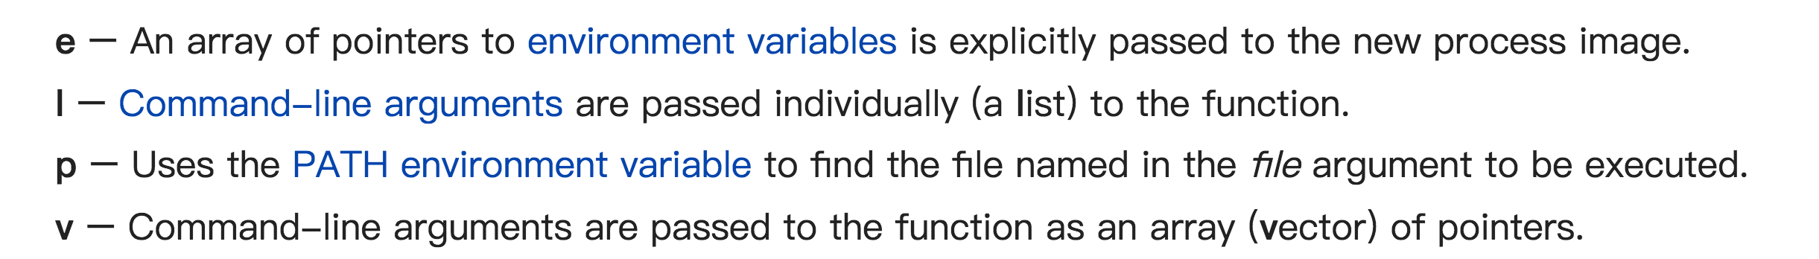
The exec System Call
运行可执行文件：明显用处
含义

Slide 16
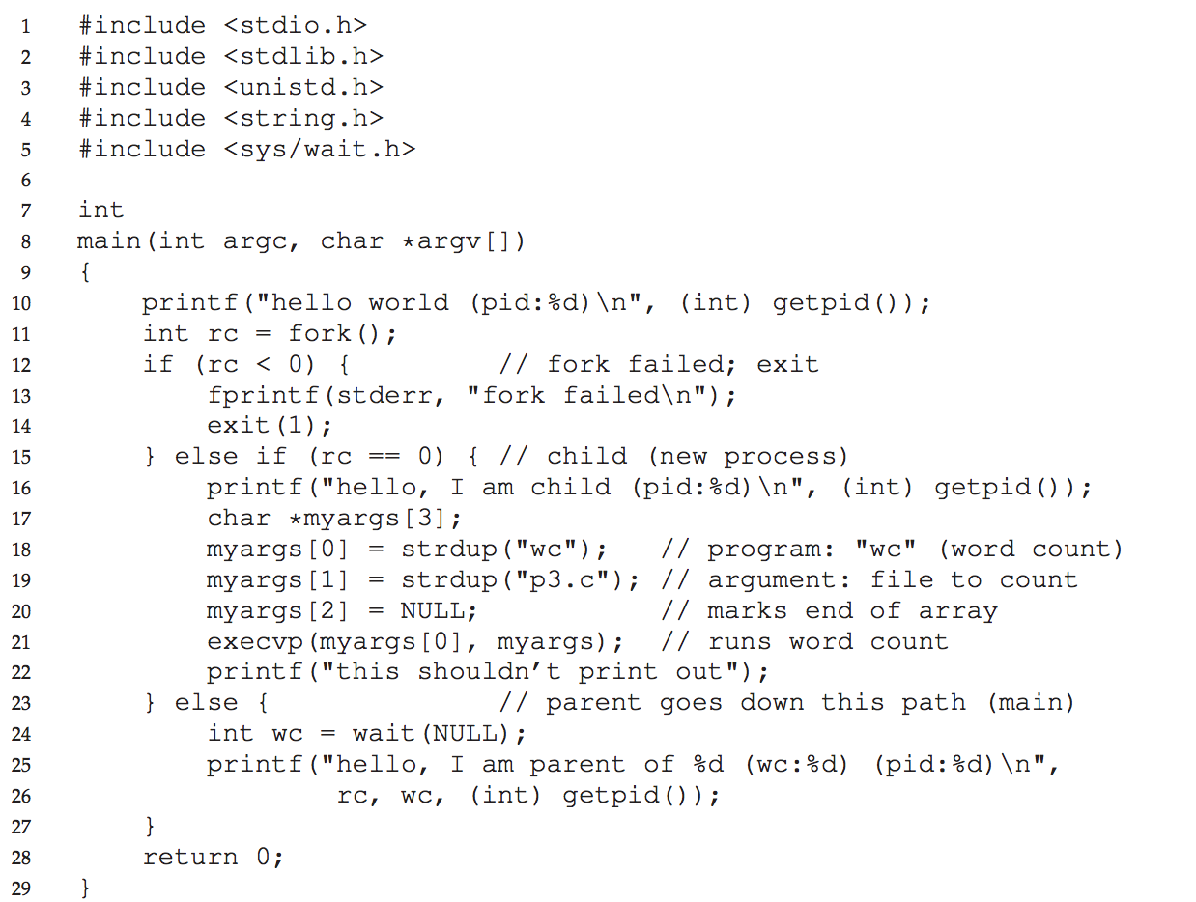
Exec example

Slide 17
Windows创建进程
BOOL CreateProcess(
LPCTSTR lpApplicationName,
LPTSTR lpCommandLine,
LPSECURITY_ATTRIBUTES lpProcessAttributes,
LPSECURITY_ATTRIBUTES lpThreadAttributes,
BOOL bInheritHandles,
DWORD dwCreationFlags,
LPVOID lpEnvironment,
LPCTSTR lpCurrentDirectory,
LPSTARTUPINFO lpStartupInfo,
LPPROCESS_INFORMATION lpProcessInformation
);
WaitForSingleObject(lpProcessInformation->hProcess,
INFINITE);

Slide 18
Fork-exec
Invented by Dennis M. Ritchie (1941-2011)
Advantages:
  Background task
  IO redirection
  …

Slide 19
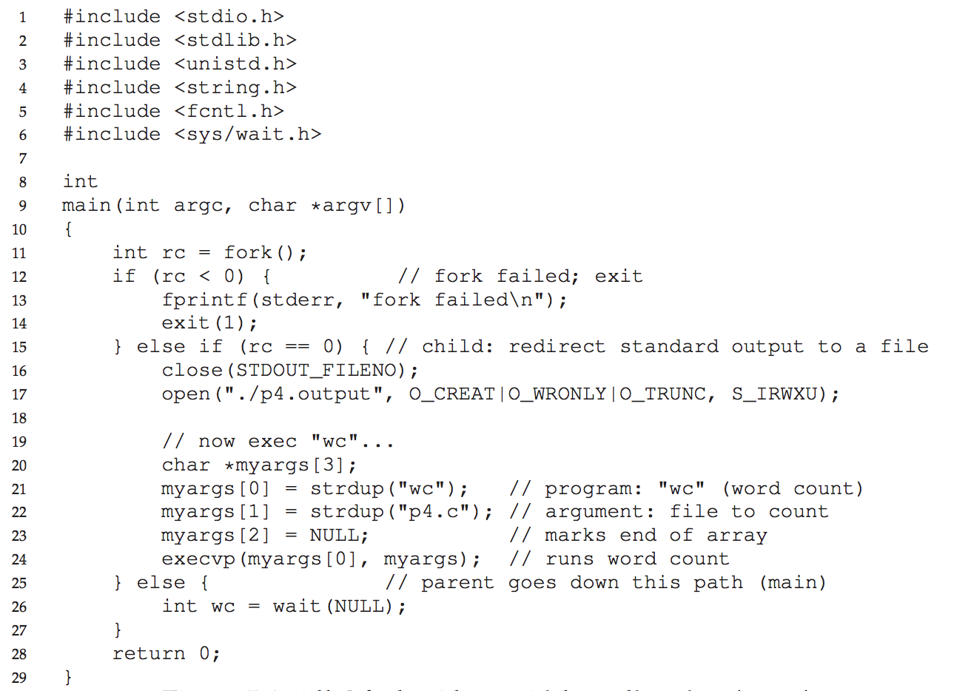
Fork-exec

Slide 20
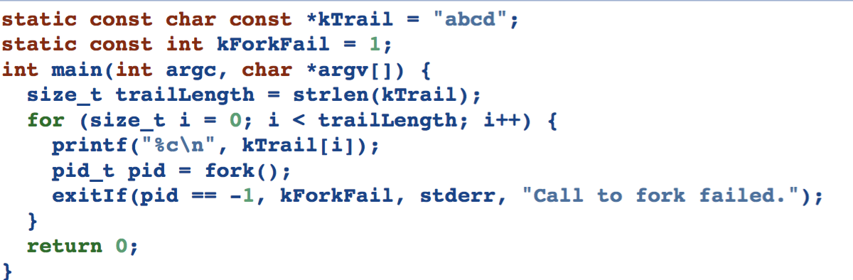
Explosive fork graphs
beware of fork bomb, also called rabbit virus，
Denial-of-service attack: ulimit -u 30
a b b c? d?
#include <unistd.h> int main(void) { while(1) fork(); }

Slide 21
例子：Web服务器
Basic webserver operation, per request:
  Accept an incoming socket connection
  Receive the HTTP request over the socket
  Access the file(s) specified in the HTTP request
  Send an HTTP response back to the client
Goal: want to handle requests as fast as possible
实现方法
  Multi-process server w/ blocking I/O
  Multi-threaded server w/ blocking I/O
  Single-threaded process w/ non-blocking network I/O

Slide 22
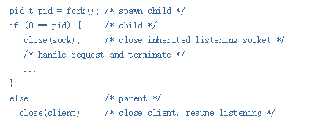
例子：Web服务器-1
Multi-process webserver with blocking I/O
  fork(): separate processes handle separate connections，used by Apache 1
  creating and destroying processes are expensive
    connection pooling/pre-forking: FastCGI
  context switch still remains
    page/file/process table: 5ms–10ms
  What good is this model? Something is free!
    WebGame game; /* single, global instance */

Slide 23


例子：Web服务器-2
Multithreaded webserver with blocking I/O
  pthread: each thread identical to the single-threaded webserver with blocking I/O, used by Apache 2
  avoids the context-switch downside, can start more threads than phy. CPUs: <1k
  has its own challenges:
    WebGame games[MaxNum];
  pooling still works

Slide 24
例子：Web服务器-3
C10k problem:1k conn, 64k ports
  https://en.wikipedia.org/wiki/C10k_problem
easy to perform DoS attacks
upgrade hardware?
  diminishing return
from threaded servers to event-driven servers
  Apache → Nginx (“engine-x”) , Node
  Easily supports 10k+ concurrent connections on laptops
  Used by Facebook, Dropbox, Wikipedia, Wordpress…
  2010s: 200k~1million conn on 24 core server

Slide 25
例子：Web服务器-3
Kernel is the problem
  Connection = thread/process: use the thread scheduling system as the packet scheduling system, O(n^2) algorithms
Solution: do the packet scheduling yourself
  Use non-blocking(asynchronous) I/O to moniter allows a collection of file-descriptors: poll/epoll
    poll(pollfd *fds, nfds_t nfds, int timeout)
  O(1) operations, avoids context-switching, thread stacks... but complicated
C10K → C10M？

Slide 26
进程构成要素
正文段
  存放进程运行的代码，描述进程需完成的功能
进程数据段（地址空间）
  存放正文段在执行期间所需的数据和工作区
    包括全局变量、动态分配的空间（调用malloc函数）
  用户栈也在该数据段开辟，存放函数调用时的栈帧、局部变量等
系统堆栈
  每个进程捆绑一个，进程在内核态下工作时使用
  保存中断现场、执行函数调用时的参数和返回地址等
  其中最重要的数据结构是进程控制块（PCB）
进程与线程基本概念

Slide 27
进程运行环境状态
背景
  现代CPU都有几种不同的指令执行级别（特权等级）
    intel x86 CPU分成0 ~ 3四种不同执行级别
    对Linux系统而言
      只使用其中0级和3级，分别表示内核态和用户态
运行环境状态分类
  内核态（亦称核心态或系统态）
    可执行特权指令，访问任意物理地址（包括系统空间）
  用户态
    只能在对应级别允许的范围内活动（用户空间）
分类作用
  禁止用户直接修改操作系统数据或直接调用操作系统内部函数
  禁止用户程序直接和底层硬件打交道
进程与线程基本概念

Slide 28
进程运行环境状态的区分
CS寄存器最低两位显示当前代码的特权级
  CPU每条指令的读取都是通过cs:eip这两个寄存器
    cs是代码段选择寄存器
    eip是偏移量寄存器
  上述判断由硬件完成
进程与线程基本概念

Slide 29
进程虚拟地址
用户空间
  可执行映象：用户进程本身的程序和数据
  进程堆栈：进程运行用户程序时使用的堆栈
  进程控制/管理信息：如进程控制块等
系统空间
  内核被映射到所有进程的系统空间中
  只允许进程在核心态下访问
  进程只能通过系统调用转换为核心态后，才能访问系统空间
进程与线程基本概念

Slide 30
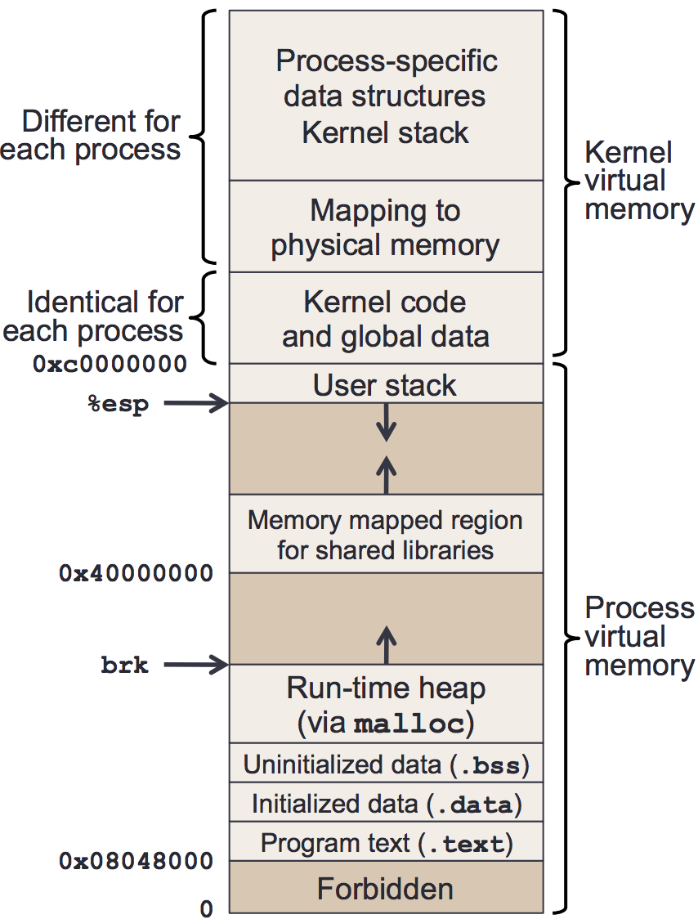
进程虚拟地址结构
以Linux系统为例（共4G空间）
  用户空间(0x 0000 0000 ~ 0x bfff ffff)
    可执行映象
    进程运行时堆栈
    进程控制信息，如进程控制块
  内核空间(0x c000 0000以上)
    内核被映射进程内核空间
    只允许进程在核心态下访问
进程与线程基本概念

Slide 31
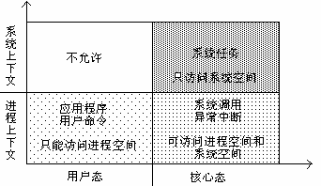
进程执行状态和上下文环境
进程上下文
  系统提供给进程处于动态变化的运行环境
系统上下文
  系统完成自身任务时的运行环境，内核在系统上下文中执行时不会阻塞
进程与线程基本概念

Slide 32
主要内容
进程与线程基本概念
Linux进程的描述与管理
Linux内核通用链表
Linux线程编程技术
Linux进程的实现机制
Linux线程的实现机制

Slide 33
Linux进程描述符
进程描述符
  数据结构：struct task_struct
  定义位置：include/linux/sched.h
进程描述符向量结构
  数据结构：task[NR_TASKS]
  定义位置： include/linux/sched.h
  定义格式
    struct task_struct *task[NR_TASKS] = {&init_task}
    #define NR_TASKS 512
  说明
    全局变量NR_TASKS记录系统可容纳进程数
Linux的进程描述与管理

Slide 34
Linux进程描述符的信息组成
进程状态信息(state, flags, ptrace)
调度信息(static_prio, normal_proi, run_list, array, policy)
内存管理(mm, active_mm)
进程状态位信息(binfmt, exit_state, exit_code, exit_signal)
身份信息(pid, tgid, uid, suid, fsuid, gid, egid, sgid, fsgid)
家族信息(real_parent, parent, children, sibling)
进程耗间信息(realtime, utime, stime, starttime)
时钟信息(it_prof_expires, it_virt_expires, it_sched_expires)
文件系统信息(link_count, fs, files)
IPC信息(sysvsem, signal, sighand, blocked, sigmask, pending)
Linux的进程描述与管理

Slide 35
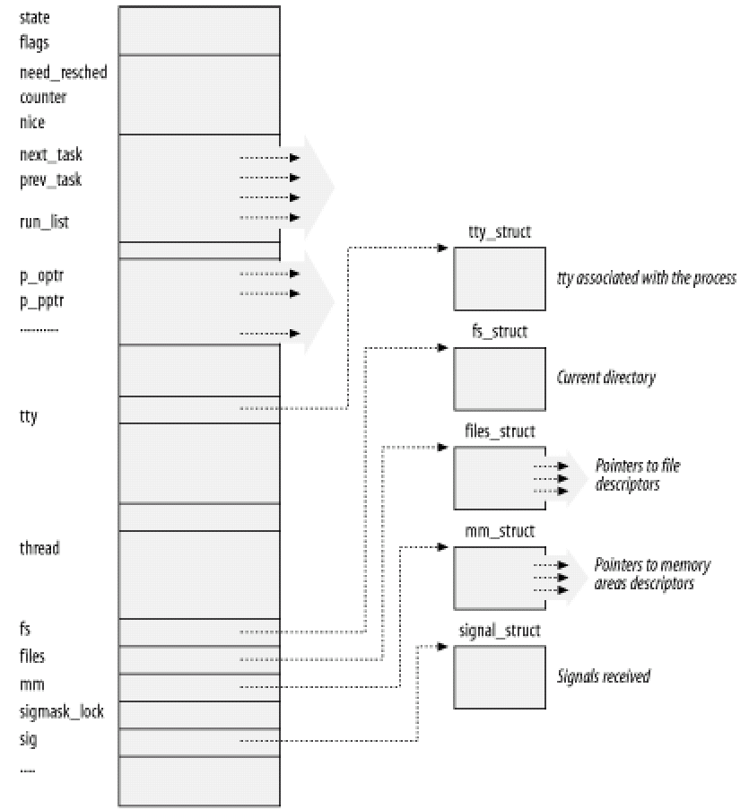
Linux进程描述符与进程资源相关的信息
Linux的进程描述与管理

Slide 36
Linux系统进程系统堆栈结构
每个进程都要单独分配一个系统堆栈
  抢占式内核
结构组成
  内核态的进程堆栈
  进程描述符信息(task_struct)
结构特点
  8192（ 2¹³ ）字节，两个页框
  占据连续两个页框，且第一个页框起始地址为2¹³的倍数
Linux的进程描述与管理

Slide 37
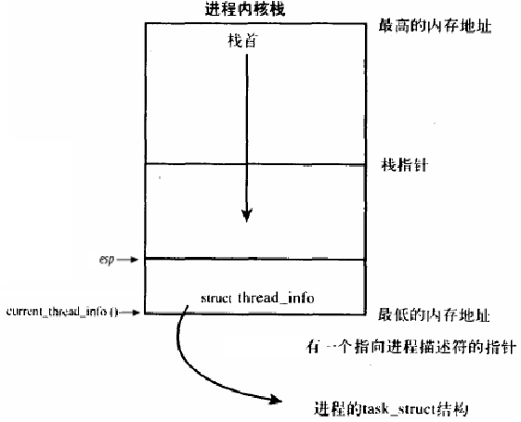
Linux 2.6进程系统堆栈结构
进程描述符由slab分配器动态生成
栈底用新结构struct thread_info，指向进程描述符
Linux的进程描述与管理
内核堆栈
两个连续物理页面
（约8K）
进程描述符（约52字节）

Slide 38
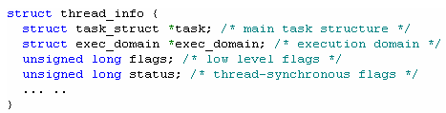
Linux 2.6进程系统堆栈数据结构定义
thread_info结构定义[include/asm-x86/thread_info_32.h]
  thread_info（52个字节）
Linux的进程描述与管理

Slide 39


Linux 2.6进程系统堆栈数据结构定义(续)
thread_uion定义[/include/linux/sched.h]
THREAD_SIZE定义[include/asm-x86/thread_info_32.h]
Linux的进程描述与管理

Slide 40
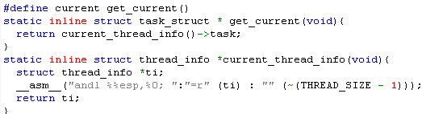
Linux 2.6 当前运行进程描述符的获取
由current来获取当前进程的进程描述符
  根据THREAD_SIZE大小，分别屏蔽掉内核栈的12-bit LSB(4K)或13-bit LSB(8K)，从而获得内核栈的起始位置
  对应汇编指令
    movl $0xfffe000, %ecx
    andl %esp, %ecx
    movl %ecx, p
Linux的进程描述与管理

Slide 41
进程标识
成员名：pid_t pid
功能
  内核通过pid标识每个进程
  pid与进程描述符之间有严格的一一对应关系
数据类型说明
  pid_t实际上是一个int类型
  取值范围：0 ~ 32767
  最大值修改：/proc/sys/kernel/pid_max
  生成新pid：get_pid()
  获取进程pid
    ps命令
    访问/proc/pid
    getpid()←sys_getpid()
Linux的进程描述与管理

Slide 42
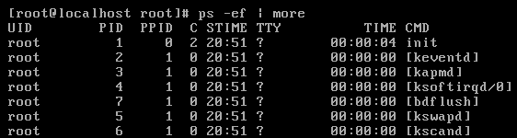
通过ps命令获取进程信息
功能
  查看系统中正在运行的进程
语法
  ps [-ef][-n name][-t ttys][-p pids][-u users][-groups]
Linux的进程描述与管理
进程占用CPU的百分比
进程开始的时间和日期
用户ID
进程号
父进程号
启动进程的终端号
进程已占用的时间
运行的命令

Slide 43
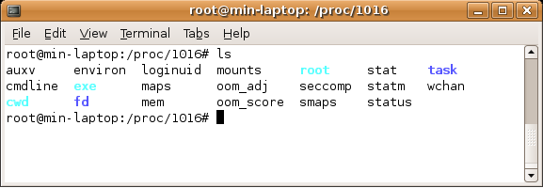
/proc目录下的进程信息
在/proc/pid下
  status ：进程状态信息
  ctl ：进程控制文件
  psinfo：进程ps 信息
  as：进程地址空间
  map：进程映射信息
  object：进程对象信息
  sigact：进程信号量操作
  sysent：进程系统调用信息
  lwp/tid：进程核心线程标识符目录
  lwp/tid/lwpstatus：核心线程状态
  lwp/tid/lwpctl：核心线程控制文件
  lwp/tid/lwpsinfo：核心线程ps 信息
Linux的进程描述与管理

Slide 44

进程组标识
成员名：pid_t tgid
功能
  标识进程是否属于同组，组ID是第一个组内线程（父进程）的ID
  线程组中的所有线程共享相同的PID
组ID赋值相关操作
  单线程进程：tgid和pid相等
  多线程进程：组内所有线程tgid都相等，且等于父进程pid
Linux的进程描述与管理

Slide 45
用户相关的进程标识信息
功能：控制用户对系统资源的访问权限
分类
  用户标识uid及组标识gid
    通常是进程创建者的uid和gid
  有效用户标识euid及有效组标识egid
    有时系统会赋予一般用户暂时拥有root的uid和gid(作为用户进程的euid和egid)，以便于进行运作
  备份用户标识suid及备份组标识sgid
    Set User ID (suid), Set Group ID (sgid)
    让本来没有相应权限的用户运行这个程序时，可以访问没有权限访问的资源
    如果被设置SUID或SGID位，分别表现在所有者或同组用户权限的可执行位上
Linux的进程描述与管理

Slide 46
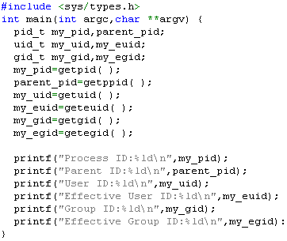
获取用户相关的进程标识信息代码示例
获取用户相关的进程标识信息的方法：getXXX()
Linux的进程描述与管理

Slide 47

进程状态
成员名：volatile long state
功能：表征进程的可运行性
状态定义[include/linux/sched.h]
  Linux 24与2.6的状态定义变化
    新增两种状态：TASK_TRACED、TASK_DEAD
    宏定义数值有较大差别
Linux的进程描述与管理

Slide 48
进程状态
类型定义说明
  运行态/就绪态
    TASK_RUNNING：正在运行或已处于就绪只等待CPU调度
    TASK_TRACED：供调试使用
  被挂起状态
    TASK_INTERRUPTIBLE：可被信号或中断唤醒进入就绪队列
    TASK_UNINTERRUPTIBLE：等待资源，不可被其他进程中断
    TASK_STOPPED：被调试暂停，或收到SIGSTOP等信号
  不可运行态
    TASK_ZOMBIE：正在终止（已释放内存、文件等资源，但内核数据结构信息未释放），等待父进程通过wait4()或waitpid()回收
    TASK_DEAD：已退出且不需父进程回收的进程的状态
说明
  调度器主要处理运行/就绪和被挂起两种状态下的进程
Linux的进程描述与管理

Slide 49
进程状态转换图
Linux的进程描述与管理
释放相关资源
TASK_STOPPED
TASK_TRACED
父进程
PTRACE_DETACH
SIGSTOP
SIGCONT
EXIT_DEAD
vfork()
PTRACE_ATTACH
子进程
wait()
TASK_RUNNING
_exit ()
父、子进程
fork()
EXIT_ZOMBIE
suspend
wakeup
wakeup
suspend
TASK_INTERRUPTIBLE
TASK_UNINTERRUPTIBLE

Slide 50
进程的家族关系
所有进程都是init进程(pid=1)的后代
每个进程必须有一个父进程
每个进程可以拥有零个或者多个子进程
具有相同父进程的进程称为兄弟
Linux的进程描述与管理

Slide 51
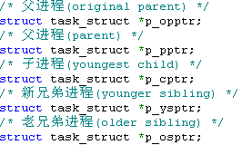
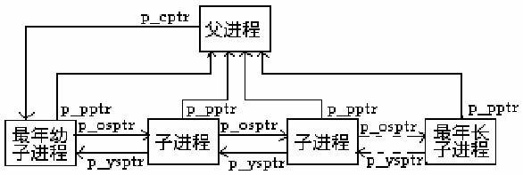
Linux 2.4进程家族关系结构定义
Linux的进程描述与管理

Slide 52
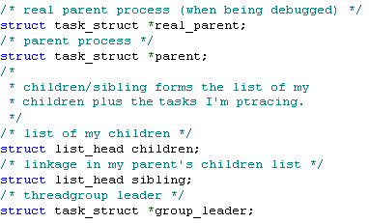
Linux 2.6进程家族关系相关结构定义
Linux的进程描述与管理

Slide 53
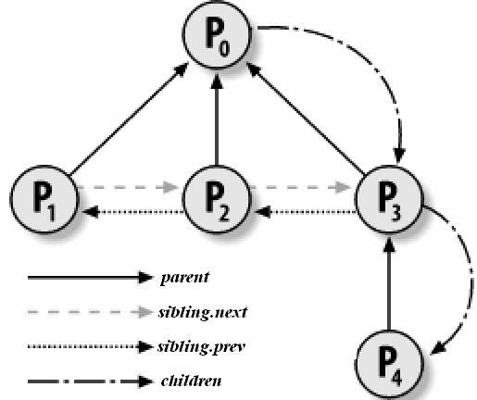
Linux 2.6进程家族结构图
Linux的进程描述与管理
最年长
子进程
最年幼
子进程
struct task_struct
struct list_head
struct list_head
struct list_head

Slide 54
Linux 2.6进程描述符中的进程链表成员
struct list_head run_list
  优先级相同的进程组成的进程链表
struct list_head tasks
  链接系统中所有进程的链表
struct list_head children
  链接所有孩子节点进程的链表
struct list_head sibling
  链接所有兄弟节点进程的链表
Linux的进程描述与管理
Linux内核链表中，需要用链表组织起来的数据通常会包含一个struct list_head成员

Slide 55
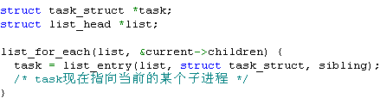
Linux 2.6进程家族信息的访问
获取父进程
  struct task_struct *my_parent = current->parent
获取所有子进程（实质是遍历list_head结构）
Linux的进程描述与管理

Slide 56
主要内容
进程与线程基本概念
Linux进程的描述与管理
Linux内核通用链表
Linux线程编程技术
Linux进程的实现机制
Linux线程的实现机制

Slide 57
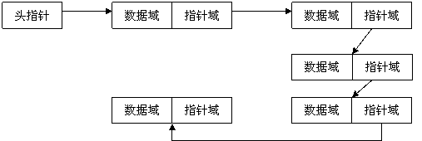
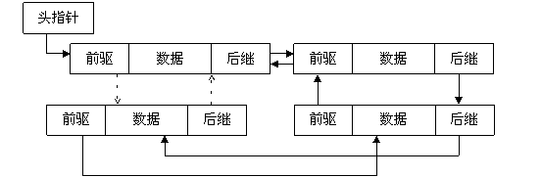
传统链表数据结构定义模式
基本组成
  数据域：存储数据
  指针域：建立与下一个节点的联系
typedef struct node {
int data;
struct node *next;
}
Linux内核通用链表
单链表
双链表

Slide 58


内核通用链表
通用双向链表结构
说明
  链表结构作为一个成员嵌入到宿主数据结构内
    链表结构可放在宿主结构内的任何位置
    一个宿主结构可有多个内核链表结构
Linux内核通用链表
通用双向链表优点：避免为每个数据项类型定义自己的链表

Slide 59
内核通用链表结构关系图
prev
next
Linux内核通用链表
空链表
prev
next
list_head结构
有两项链表的链表头
prev
next
含list_head
的定制结构
prev
next
List_entry宏的效果

Slide 60
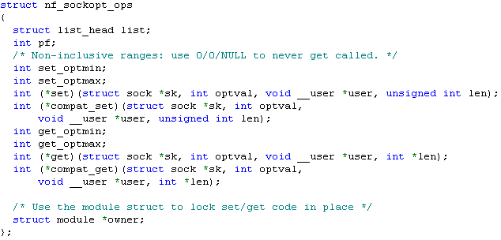
内核通用链表定义示例
nf_sockopt_ops结构
Linux内核通用链表

Slide 61
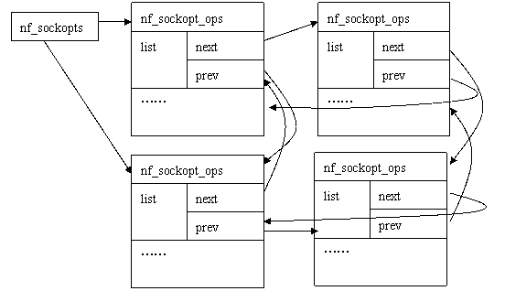
nf_sockopts链表示意图
Linux内核通用链表
链表的头元素没有数据域

Slide 62
内核通用链表的基本操作
声明与初始化
内核通用链表节点的插入/删除/移动
内核通用链表的遍历与访问
内核通用链表节点合并
Linux内核通用链表

Slide 63
内核通用链表的声明与初始化
声明时初始化链表
  #define LIST_HEAD_INIT(name) {&(name), &(name)}
  #define LIST_HEAD(name) \
  struct list_head name = LIST_HEAD_INIT(name)
运行时初始化链表
  #define INIT_LIST_HEAD(ptr) do {
  (ptr)->next = (ptr); (ptr)->prev = (ptr);
  } while (0)
内核通用链表的创建示例
  方法一
    LIST_HEAD(nf_sockopts)
  方法二
    struct list_head nf_sockopts;
    INIT_LIST_HEAD(&nf_sockopts)
Linux内核通用链表

Slide 64
内核通用链表成员的访问
核心问题
  内核通用链表仅保存宿主结构项中相应list_head成员变量的地址
  如何通过list_head成员访问到作为宿主结构地址，并得到其他成员变量信息
解决途径：list_entry宏定义
  list_entry(ptr, type, member)
Linux内核通用链表

Slide 65
内核通用链表访问方法：list_entry
由list_head链表节点获取对应的宿主结构项指针
  list_entry(ptr, type, member)
    ptr：当前list_head节点的指针（宿主结构项的list_head成员）
    type：宿主数据结构类型
    member：宿主数据结构中定义的list_head类型变量
举例
  访问nf_sockopts链表中首个nf_sockopt_ops变量
    struct nf_sockopt_ops *ops = list_entry(nf_sockopts->next, struct nf_sockopt_ops, list);
Linux内核通用链表

Slide 66
list_entry的实现机制
list_entry宏定义
  #define list_entry(ptr, type, member) container_of(ptr, type, member)
container_of宏定义(include/linux/kernel.h)
  #define container_of(ptr, type, member) ({ \
  //将链表中ptr转换成宿主结构type中成员member的类型
  const typeof( ((type *)0)->member ) *__mptr = (ptr); \
  // __mptr减去member成员偏移地址正好是type结构地址
  (type *)( (char *) __mptr - offsetof(type, member) );})
Linux内核通用链表

Slide 67
list_entry的实现机制
offsetof宏定义(include/linux/stddef.h)
  #define offsetof(TYPE, MEMBER) ((size_t) &((TYPE *)0)->MEMBER)
    size_t: 定义为unsigned int(i386)
      先求得结构成员在结构中的偏移量，然后根据成员变量的地址反过来得出属主结构变量的地址
    ((type *)0)->member: 将0地址强制"转换"为type结构的指针，再访问到type结构中的member成员
Linux内核通用链表

Slide 68
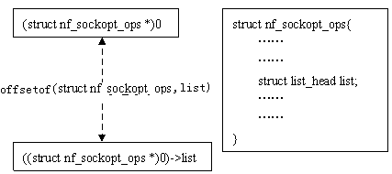
offsetof()的宏原理说明
Linux内核通用链表
当结构nf_sockopt_ops正好在地址0上时其成员list的地址，即成员位移。
对一给定结构，offsetof(type, member)是一个常量，list_entry()利用该不变的偏移量求得链表数据项的变量地址。

Slide 69
内核通用链表访问方法：list_for_each
遍历整个链表结构的各个list_head成员
  list_for_each(pos, head) [include/linux/list.h]
    pos: list_head类型结构变量，作为循环变量
    head: 链表头节点
    利用pos作为循环变量，从表头head开始，逐项向后（next方向）移动pos，直至又回到head
  宏定义形式
Linux内核通用链表

Slide 70

内核通用链表访问方法：list_for_each_entry
遍历整个链表结构的各个宿主结构项
  #define list_for_each_entry(pos, head, member)
    pos: 宿主数据结构类型变量，而不是list_head类型变量(与list_for_each(pos, head) 的区别)
    head: 链表头节点
    member：宿主数据结构中定义的list_head类型变量
举例
Linux内核通用链表

Slide 71
其他内核通用链表遍历方法
反向遍历链表
  list_for_each_prev()
  list_for_each_entry_reverse()
从链表中间开始遍历（已知从某个节点pos开始）
  list_for_each_entry_continue(pos, head, member)
判断链表是否为空
  list_empty()
    仅以头指针的next是否指向自己来判断链表是否为空
  list_empty_careful()
    同时判断头指针的next和prev，仅当两者都指向自己是才返回真
    主要是为了应付另一个CPU正在处理同一链表而造成next, prev不一致情形
Linux内核通用链表

Slide 72
Linux 2.6内核通用链表的新特性
HASH链表(hlist)
  单指针表头双循环链表
    表头仅有一个指向首节点的指针，而没有指向尾节点的指针
    在可能是海量的HASH表中存储的表头就能减少一半的空间消耗
Linux内核通用链表

Slide 73
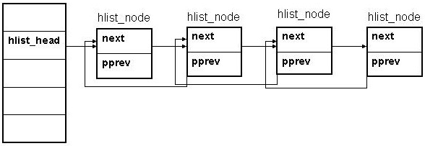
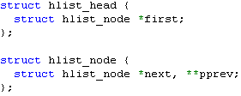
hlist与list的区别
Linux内核通用链表
list_head结构
list
first
hlist

Slide 74
hlist的定义
hlist的表头既没有prev，又没有next，只有一个first
为能统一地修改表头的first指针，即表头的first指针必须修改指向新插入的节点，hlist设计了pprev
  hlist的pprev不再是指向前一个节点的指针，而是指向前一个节点（可能是表头）中的next（对于表头则是first）指针
  表头插入的操作可以通过一致的“*(node->pprev)”访问和修改前节点的next(或first)指针
Linux内核通用链表
first

Slide 75
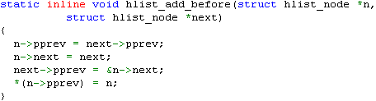
hlist相关操作
hlist_add_before函数定义（在next前面加入节点n ）
  next不能为空
Linux内核通用链表
//修改n的ppre
//修改n的next
//修改下一个节点的ppre，指向前一个节点的next
//修改前一个节点的next指针，对于头节点，*(n->pprev)即为first
first
n
next

Slide 76
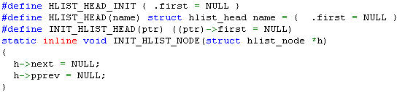
hlist相关操作
hlist的常用宏
Linux内核通用链表

Slide 77
hlist与list在遍历上的差别
若使用其宿主结构的指针进行遍历，则hlist与list也略有不同
  hlist在遍历时需要一个指向hlist_node的临时指针
    该指针的引入，一是为了遍历，更主要的目的在于判断结束
      因为hlist最后一个节点的next为NULL，只有hlist_node指向NULL时才算结束，而这个NULL不包含在任何寄生结构内，不能通过tpos->member的方式访问到，故必须引入临时变量pos
    list的遍历在list_entry的参数中实现
Linux内核通用链表

Slide 78
hlist与list在遍历上的差别（续）
Linux内核通用链表
#define list_for_each_entry(tpos, head, member) \
for (tpos = list_entry((head)->next, typeof(*tpos), member); \
prefetch(tpos->member.next), &tpos->member != (head); \
tpos = list_entry(tpos->member.next, typeof(*tpos), member))
#define hlist_for_each_entry(tpos, pos, head, member) \
for (pos = (head)->first; \
pos && ({ prefetch(pos->next); 1;}) && \
({ tpos = hlist_entry(pos, typeof(*tpos), member); 1;}); \
pos = pos->next)

Slide 79
主要内容
进程与线程基本概念
Linux进程的描述与管理
Linux内核通用链表
Linux多线程编程技术
Linux进程的实现机制
Linux线程的实现机制

Slide 80
Linux线程编程
ANSI C doesnʹt provide native support for threads.
POSIX threads comes with all standard UNIX and Linux installations of gcc
C++11 provides threading and synchronization directives as part of the language now

Slide 81
C++ 11 thread
  std::thread
  std::thread is an abstraction ─ maps to local platform threads (POSIX, Windows, etc.)
编译
  g++ -std=c++11 -pthread file_name.cpp
  clang++ -std=c++11 -stdlib=libc++ file_name.cpp

Slide 82
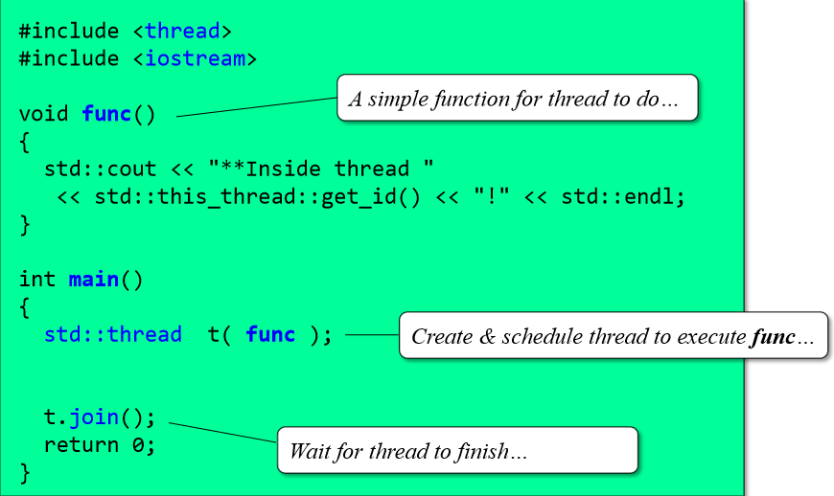
C++ 11 线程创建

Slide 83
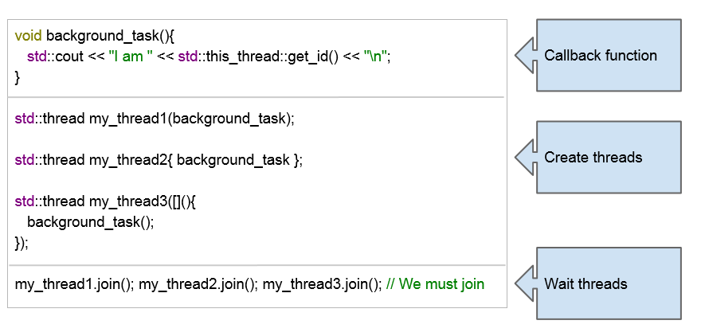
C++ 11 线程创建

Slide 84
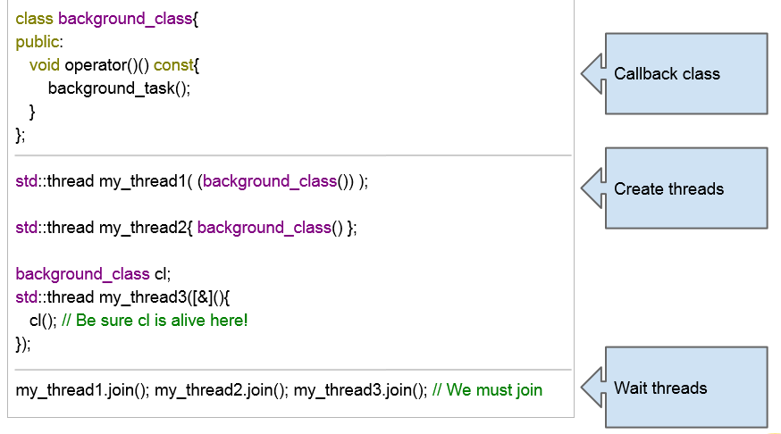
C++ 11 线程创建

Slide 85
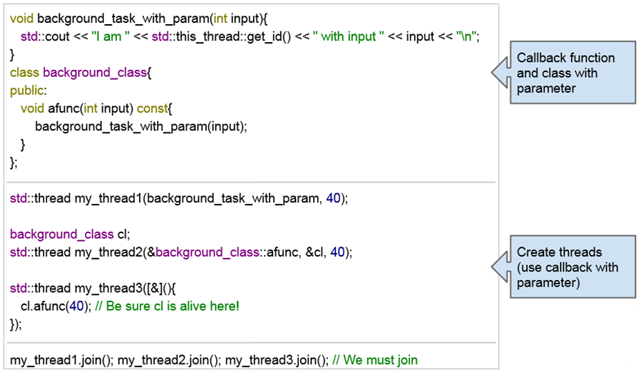
C++ 11 线程创建

Slide 86
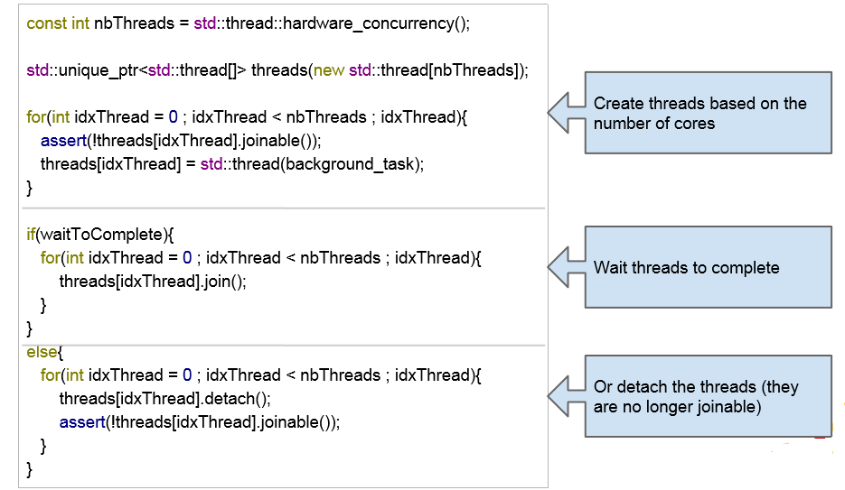
C++ 11 线程创建

Slide 87
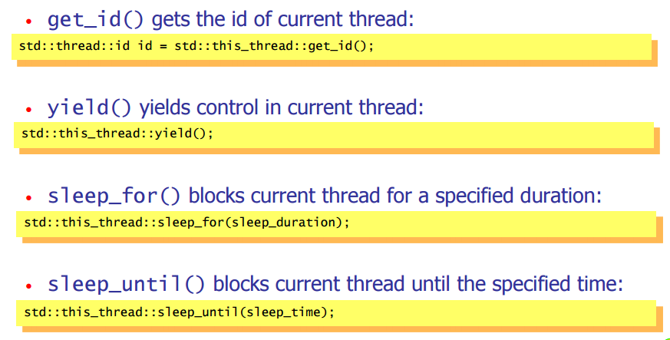
std::this_thread

Slide 88
第二次实验题
实验2.3.3多线程实现单词统计工具
选做：解决生产者/消费者问题，用C或C++实现

